Slide 1

Principales encuestas de aspirantes a candidatos por Morena
Rumbo a la carrera presidencial 2024

Slide 2

Sumario
Desde que se inició con la realización de encuestas para saber la preferencia del electorado respecto a quién le gustaría tener como candidato presidencial por Morena en la contienda electoral del 2024, se han notado dos fenómenos, por un lado, una clara tendencia a la alza del Canciller Marcelo Ebrard y por el otro, una disminución de la preferencia hacia Claudia Sheinbaum.

Slide 3


La casa encuestadora Arias Consultores, realizó una encuesta en las 32 entidades del país, publicada en el portal Publimetro en la cual Marcelo Ebrard salió como puntero.

Slide 4
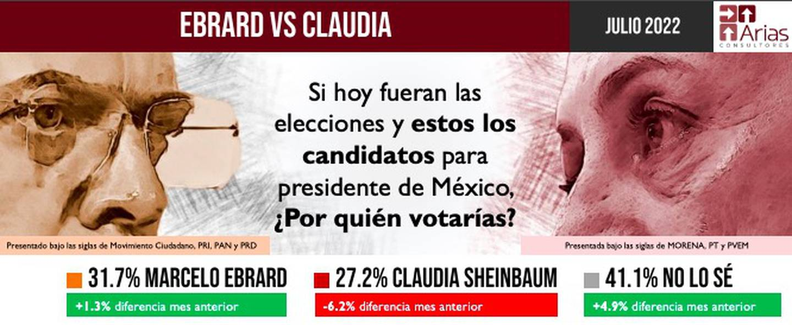
Obteniendo los siguientes resultados:

Slide 5
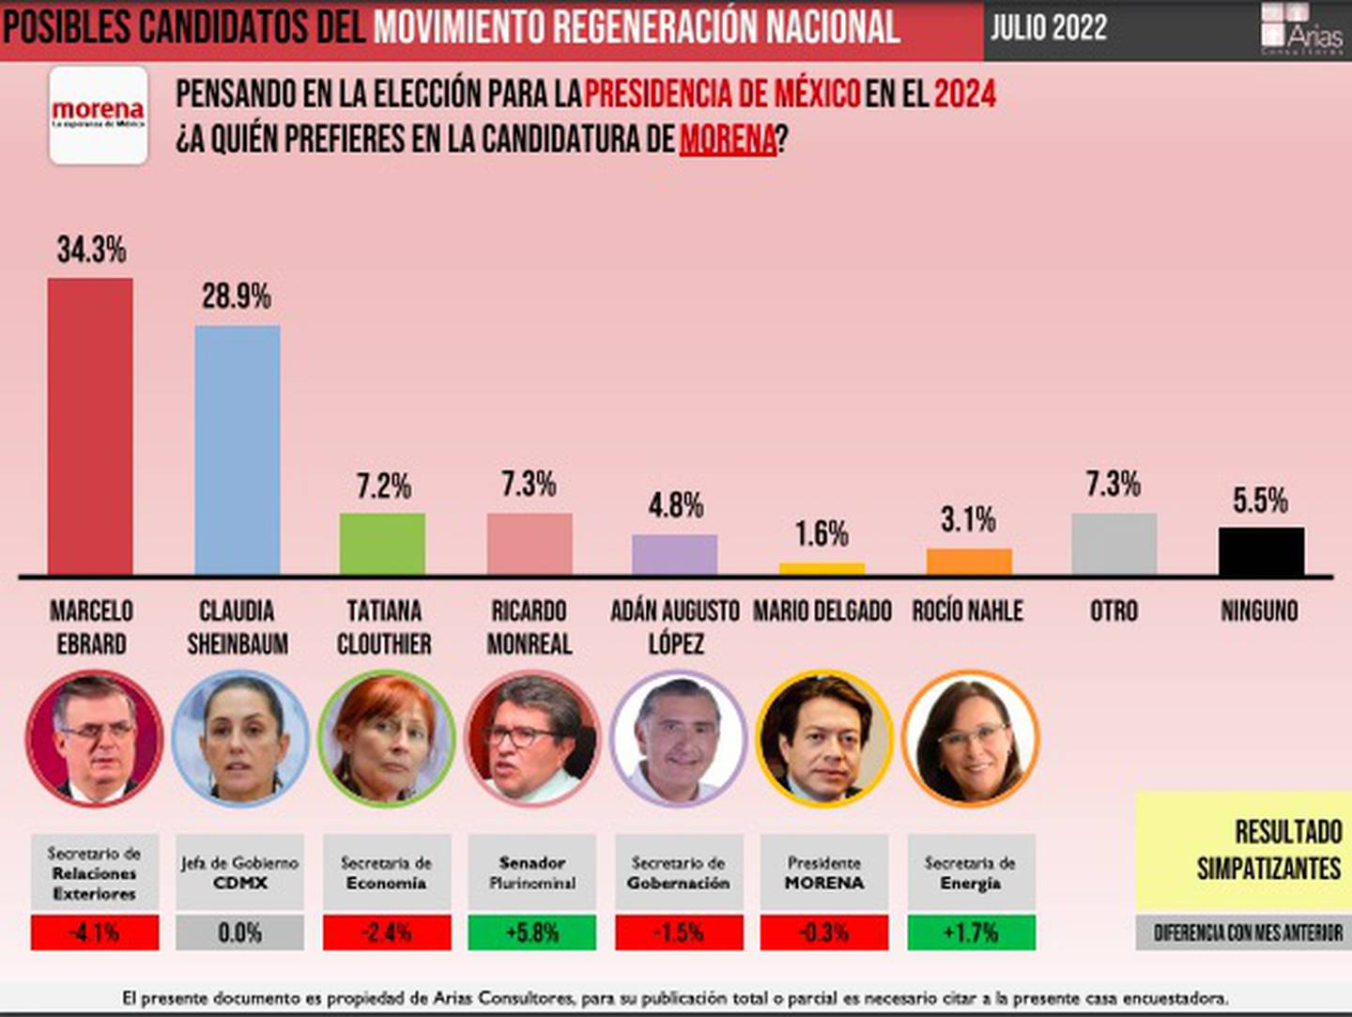
Obteniendo los siguientes resultados:
Fuente: https://www.publimetro.com.mx/nacional/2022/08/05/presidencia-2024-marcelo-ebrard-aventaja-como-la-corcholata-favorita/

Slide 6
El portal de Etcétera publicó la siguiente encuesta:
Fuente: https://www.etcetera.com.mx/nacional/ebrard-supera-sheinbaum/

Slide 7


Infobae publicó una encuesta cara a cara a 1,000 hombres y mujeres, mayores ed 18 años, realizada por Buendía & Márquez para el universal

Slide 8
A continuación se muestra un extracto respecto a dos de los puntos más representativos de la encuesta:
Fuente: https://www.etcetera.com.mx/nacional/ebrard-supera-sheinbaum/

Slide 9


